Slide 1
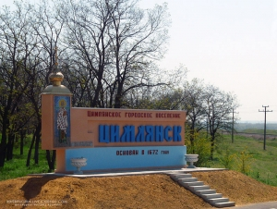
Мой любимый город Цимлянск

Slide 2
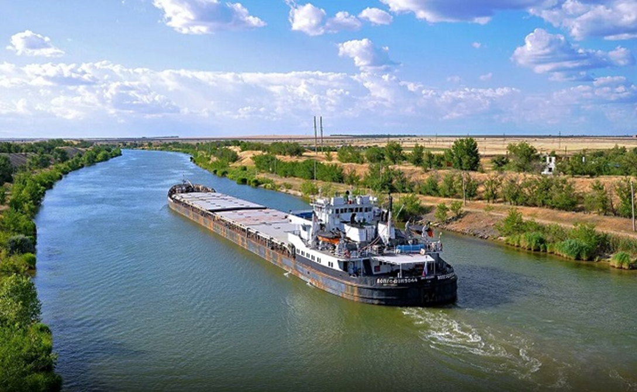
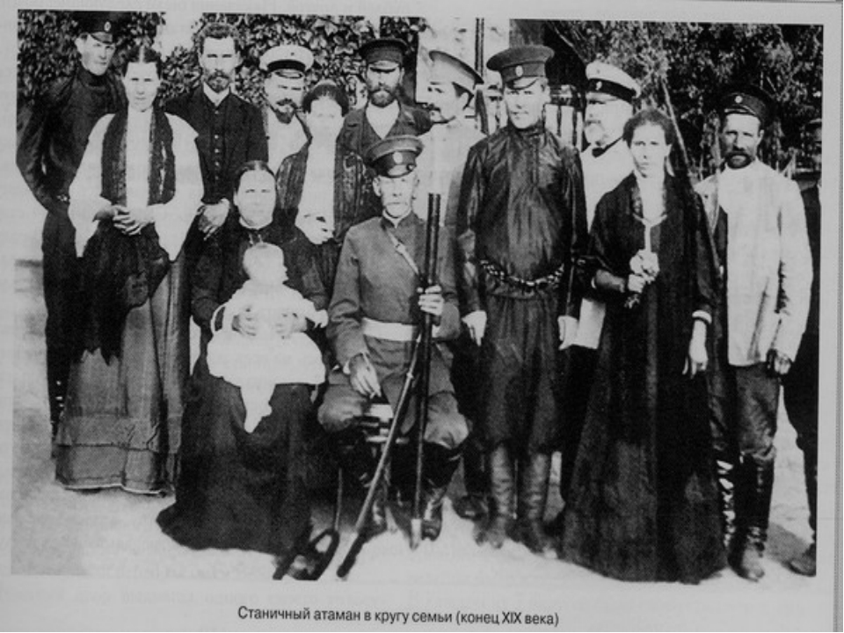
В нашей стране много больших и красивых городов. Но город, в котором мы живем, особенный. Наш город называется Цимлянск.
Историческое прошлое Цимлянска охватывает более трех столетий. На левом берегу Дона, ниже впадения рек Цимлы и Кумшака, появилось селение беглых крестьян от крепостного права Зимовное, которое постепенно разрасталось и со временем его переименовали в Усть – Цымлу.

Slide 3
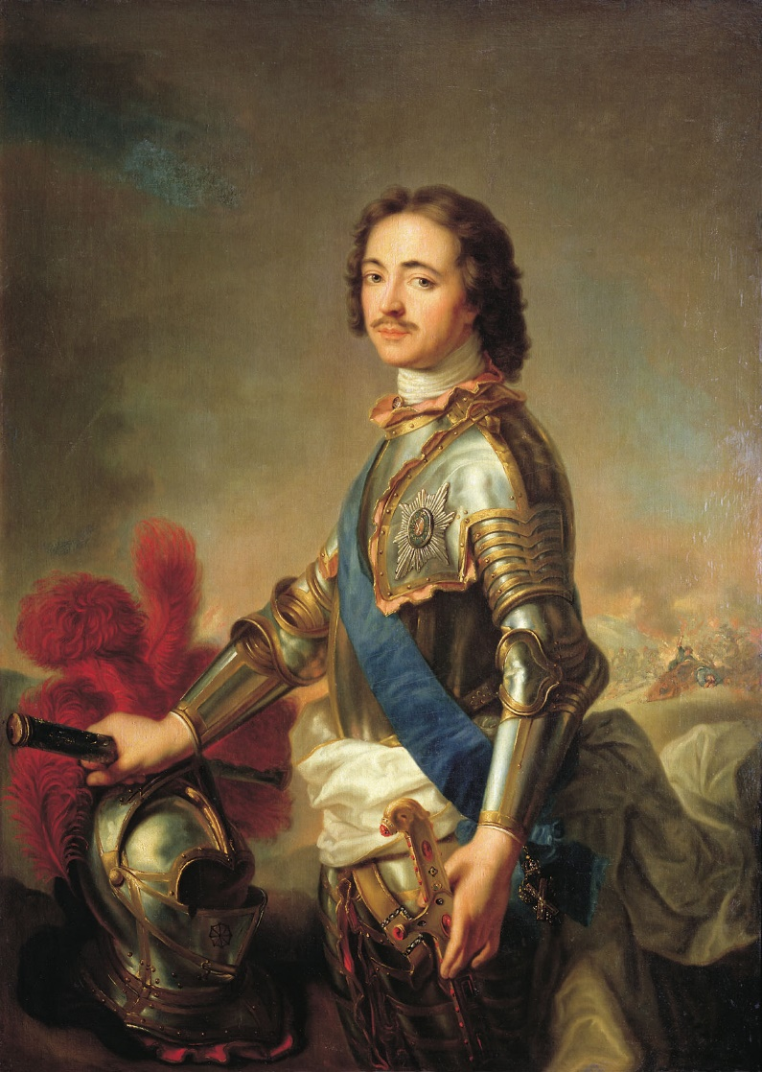
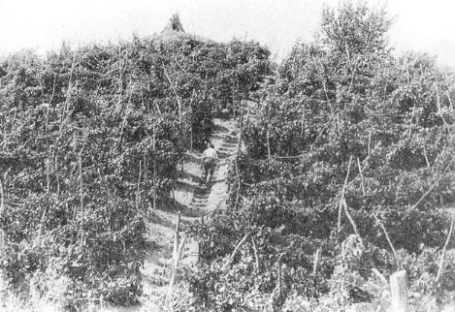
С начала 18 века к Усть-Цимле постепенно «прирастает» название станица Цимлянская. По преданию, в 1709 году здесь переночевал первый император России Петр I и даже лично посадил несколько виноградных кустов, таким образом, заложив традиции виноделия в станице.

Slide 4
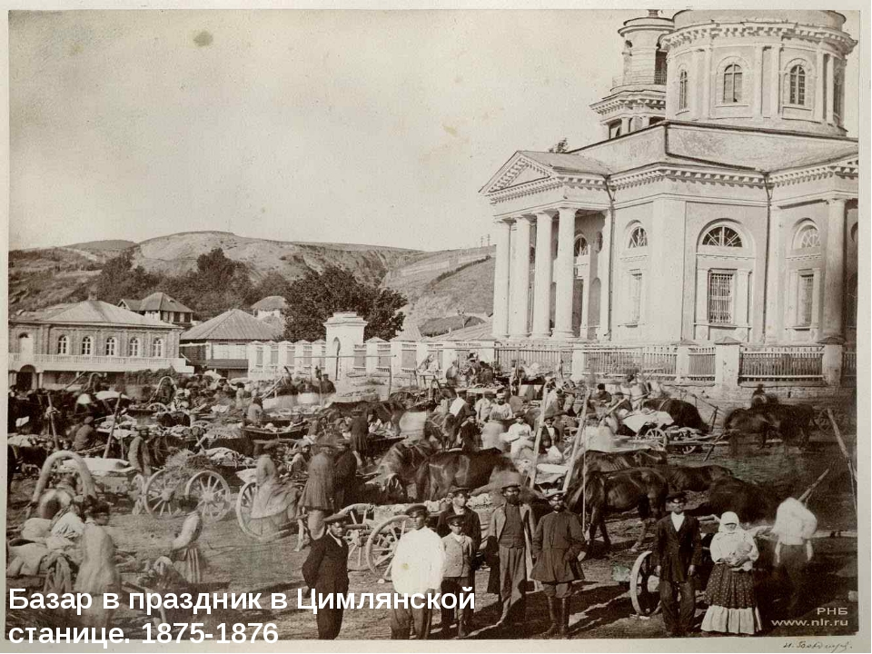
Удалённая и практически не имеющая нормального транспортного сообщения станица, тем не менее, в 19 веке была ярмарочным местечком, куда съезжались купцы даже с далёких регионов России.
Notes:
1. Форма герба города Альметьевска принята по традиционному стилю гербов древнерусских городов и представляет собой прямоугольник в виде объёмной пластины. Нижняя часть прямоугольника в углах имеет закругление, а по продольной оси симметрии имеется острие.
На центральном участке плоскости герба, покрашенного в голубой цвет, означающий большие запасы попутного природного газа, изображена нефтяная вышка с рельефными контурами, покрашенными в чёрный цвет, которые поднимаются из девонского пласта нефти (нижняя часть герба, покрашенная в чёрный цвет), до которого дошло бурильное долото.
На голубом фоне герба в левом углу цифры «1953», означающие дату образования города. Композиция герба символизирует связь города с Ромашкинским месторождением нефти.
2. Описание герба Альметьевского района: На зелёном поле с червлёной оконечностью, поверх всего — золотой сквозной цветок тюльпана, внутри которого поставленная на оконечности золотая приставная лестница и поверх неё — бьющий из оконечности чёрный о двух струях фонтан.
Сегодня Альметьевский район — крупнейший в Татарстане центр нефтедобычи. Одна из ведущих нефтяных компаний России ОАО «Татнефть», расположенная в Альметьевске, вносит огромный вклад в развитие экономики и социальной жизни не только района, но и республики в целом.
Эта особенность района отмечена в гербе изображением золотой лестницы и черным фонтаном. Золотая лестница — аллегорическое изображение нефтяной вышки. Сочетание золота и чёрного цвета подчёркивает символическое определение нефти как «чёрного золота».
Золото — символ урожая, богатства, интеллекта и уважения.
Чёрный цвет — символ благоразумия, мудрости, скромности, честности.
Золотая лилия указывает на расцвет, величие и славу Альметьевского района. Кроме того, цветок, как один из главных растительных орнаментов в искусстве тюркских народов, аллегорически отражает историю этой земли.
Цветовая гамма щита олицетворяет сочетание природы и промышленного производства.
Зелёное поле герба подчёркивает географические особенности района, природную красоту здешних мест. Зелёный цвет — символ природы, здоровья, молодости, жизни.
Красная оконечность указывает на развитое промышленное производство Альметьевского района — мощного индустриального центра юго-восточного региона республики. Красный цвет — символ мужества, силы, трудолюбия, красоты и праздника.

Slide 5
Новейшая история Цимлянска связана со строительством судоходного Волго-Донского канала и Цимлянского водохранилища.

Slide 6
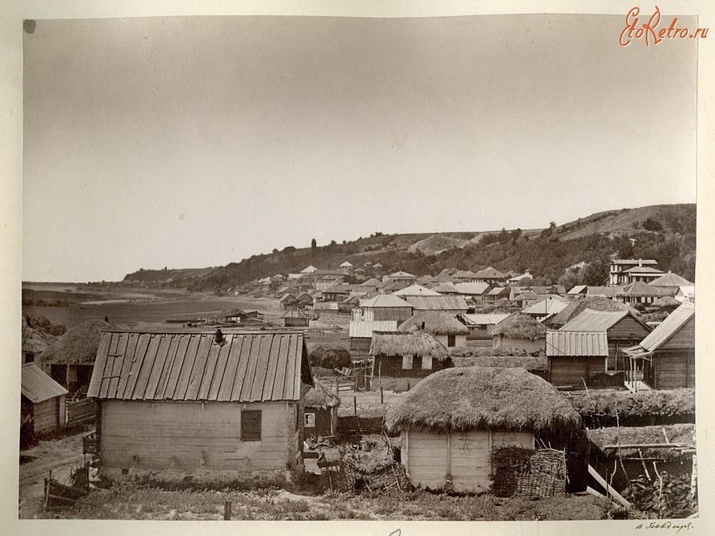
В 1950 году станица «переезжает» на новое место, появляется рабочий посёлок под названием Цимлянск. Многие строители Канала и Цимлянской ГЭС остались в посёлке, который с 1961 года является городским поселением. Старая станица ныне находится под водами водохранилища.

Slide 7
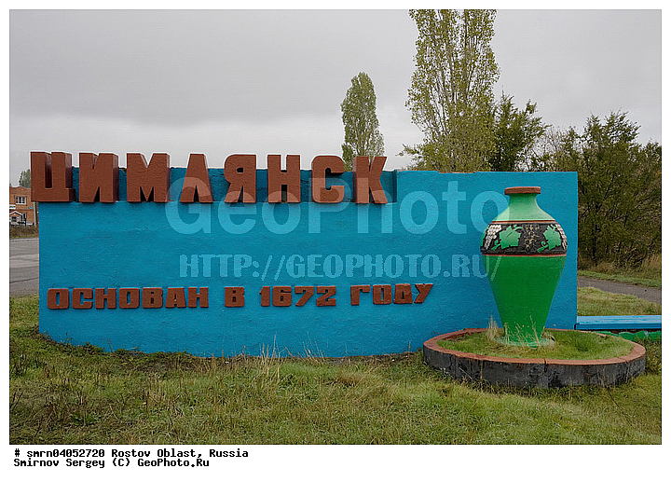
Достопримечательности нашего города

Slide 8
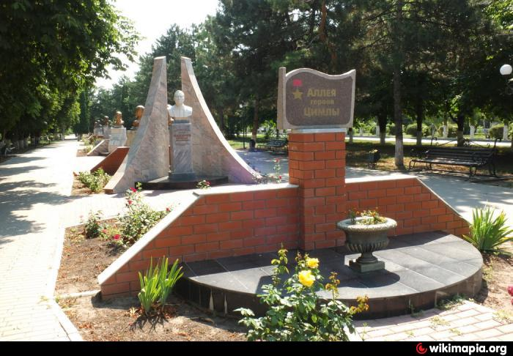
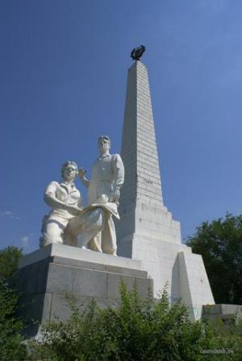
Аллея Героев войны и труда Сегодня на аллее установлено 11 бюстов героев войны и труда. На аллее Героев Цимлы бюст Ивану Добробаину соседствует с памятником основателю Волгодонска и начальнику строительства Цимлянского гидроузла Василию Барабанову.
Обелиск Строителям Цимлянской ГЭС расположен на северо–западном берегу Цимлянского водохранилища. Обелиск сооружен в честь строителей Волго–Донского канала и строителей Цимлянской ГЭС.

Slide 9
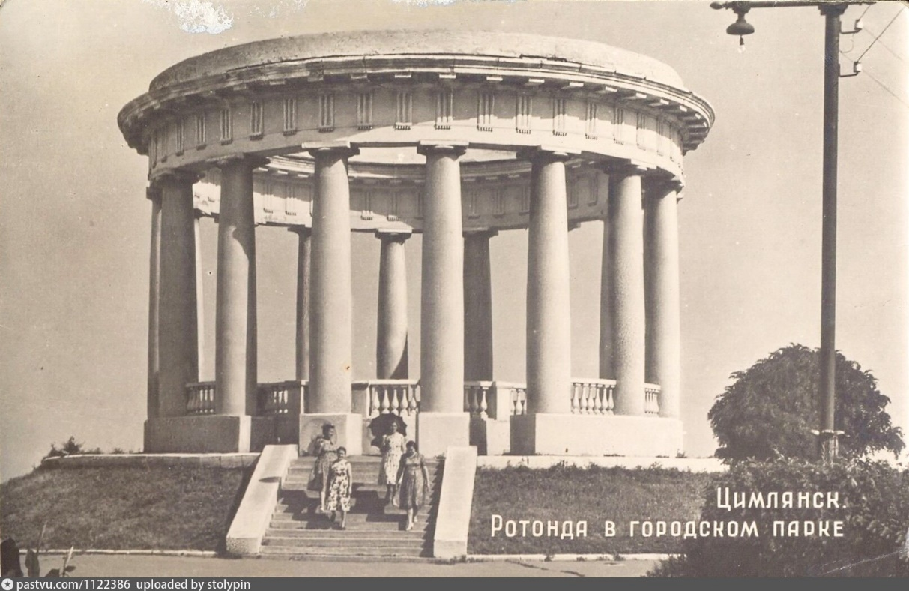
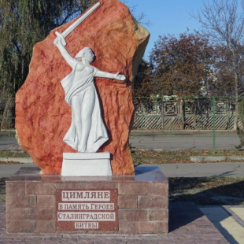
Ротонда - одна из достопримечательностей Цимлянска. Рассказывают, будто бы ротонду в Цимлянском парке построили специально к открытию гидроузла.
Памятник Героям Сталинградской битвы открыт в 2014 году. Возведение памятника было приурочено к 70-летию Цимлянского района.

Slide 10
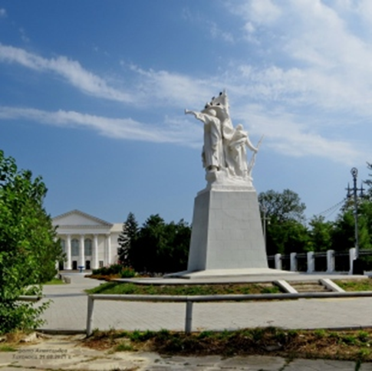
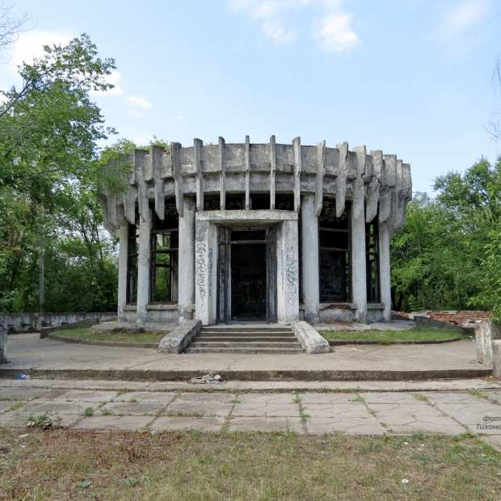
Памятник Советским воинам-освободителям установлен на центральной площади Цимлянска - площади Победы.
Заброшенный бювет Атлантида Бювет — специальное сооружение, павильон, устраиваемое над скважиной минерального или артезианского источника отпуска питьевой минеральной, с целью предохранения её от загрязнения и создания необходимых удобств для пользования.

Slide 11
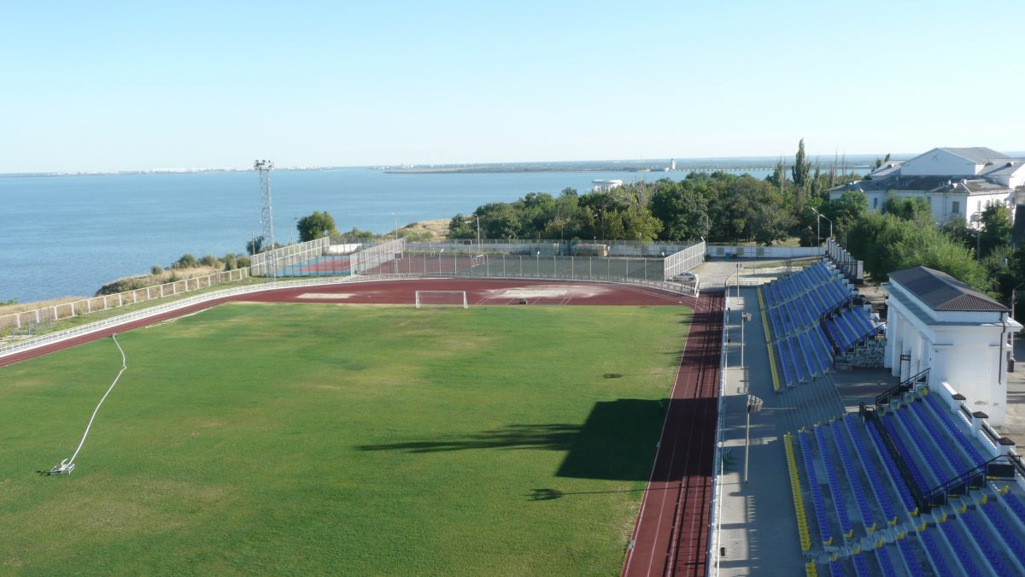
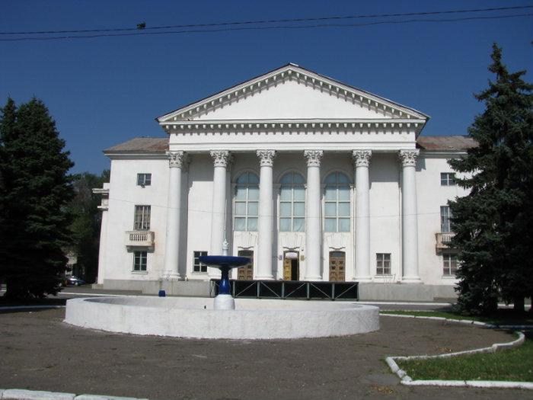
Стадион Энергетик построен в 1955 году. Вмещает 3000 зрителей, является домашним для ФК Цимлянск. На стадионе расположено два поля: большое и малое, беговая дорожка, спортивные сооружения
Центральный дом культуры построен в 1955 году, практически сразу после запуска Цимлянского гидроузла, первого послевоенного масштабного строительства в СССР. Это одно из старейших мест города, являющегося памятником архитектуры.

Slide 12
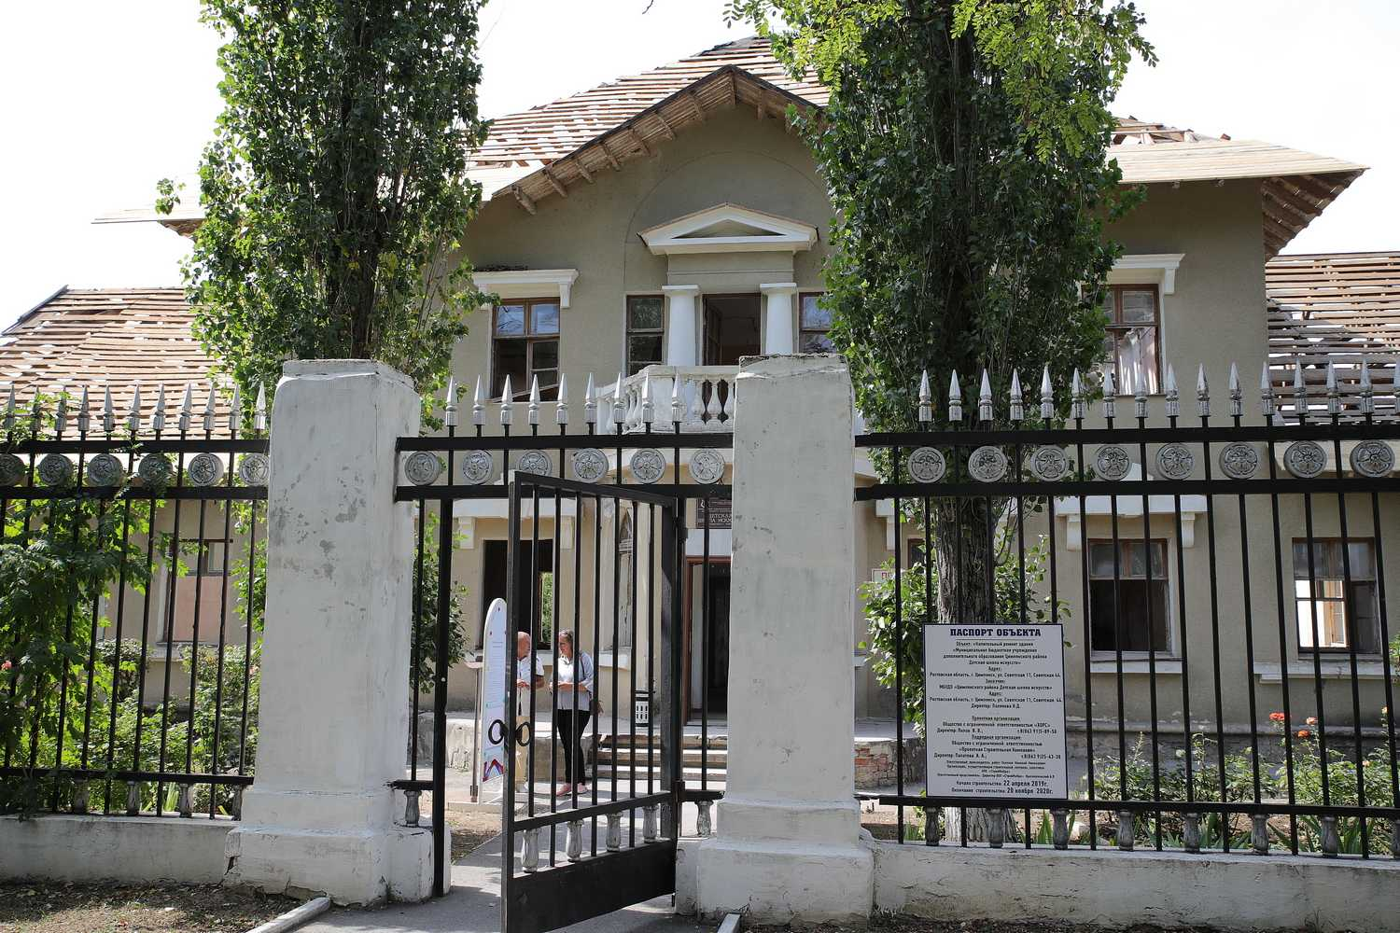
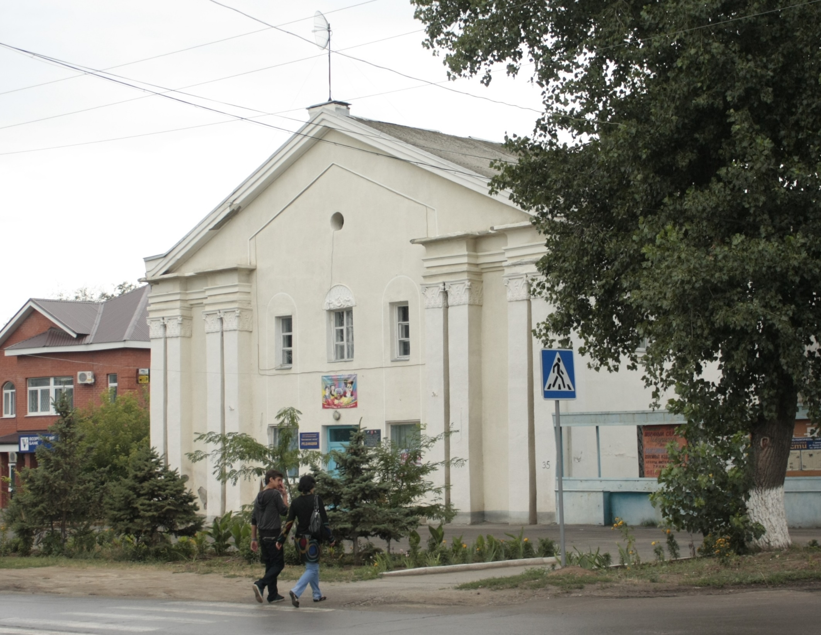
Краеведческий музей
Кинотеатр Комсомолец

Slide 13
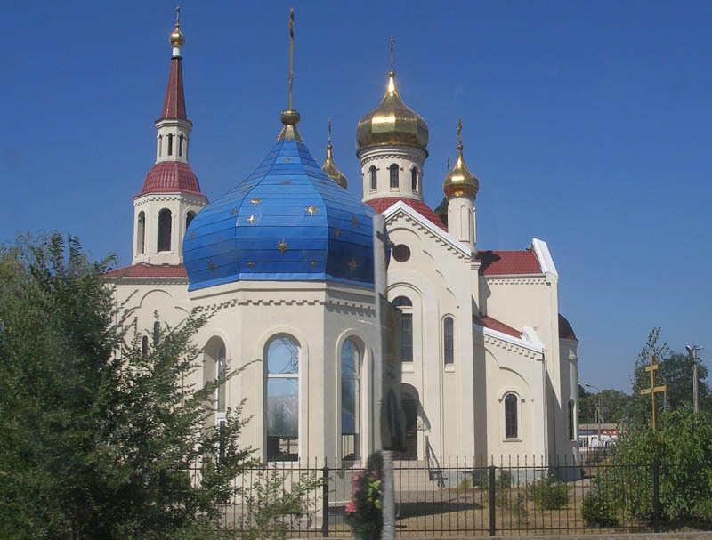
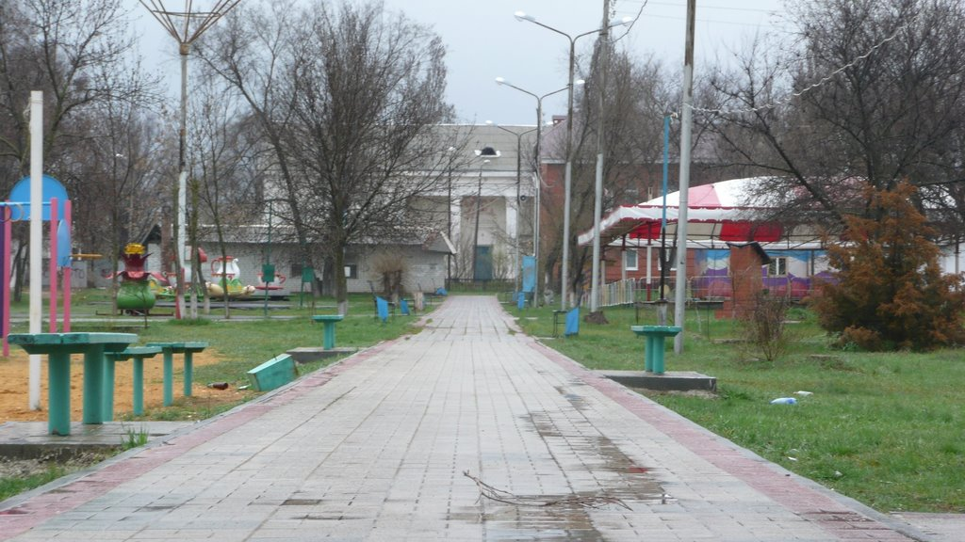
Церковь Николая Чудотворца
Пионерский парк

Slide 14
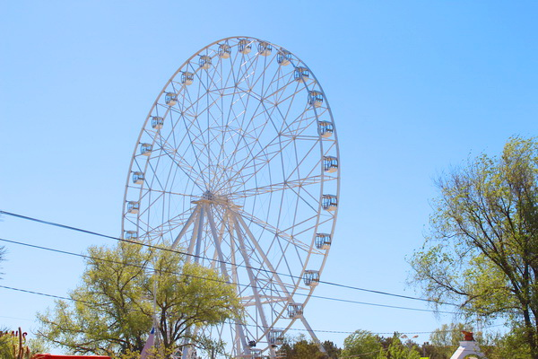
Колесо обозрения

Slide 15
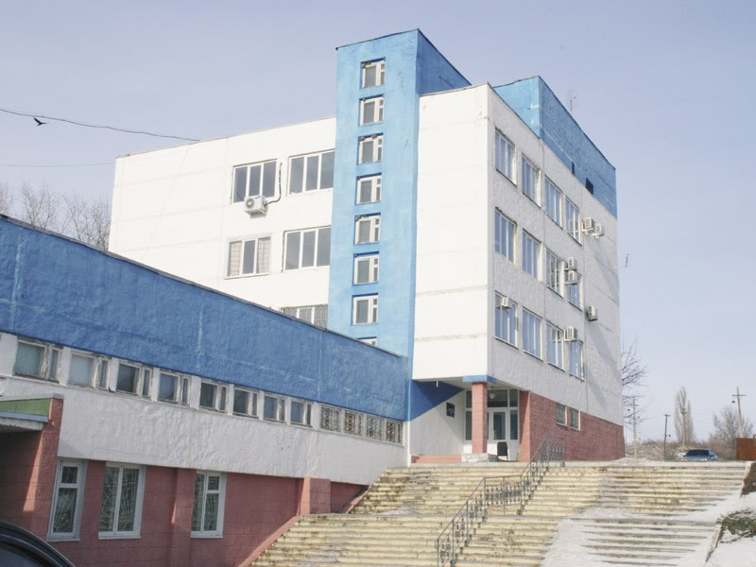
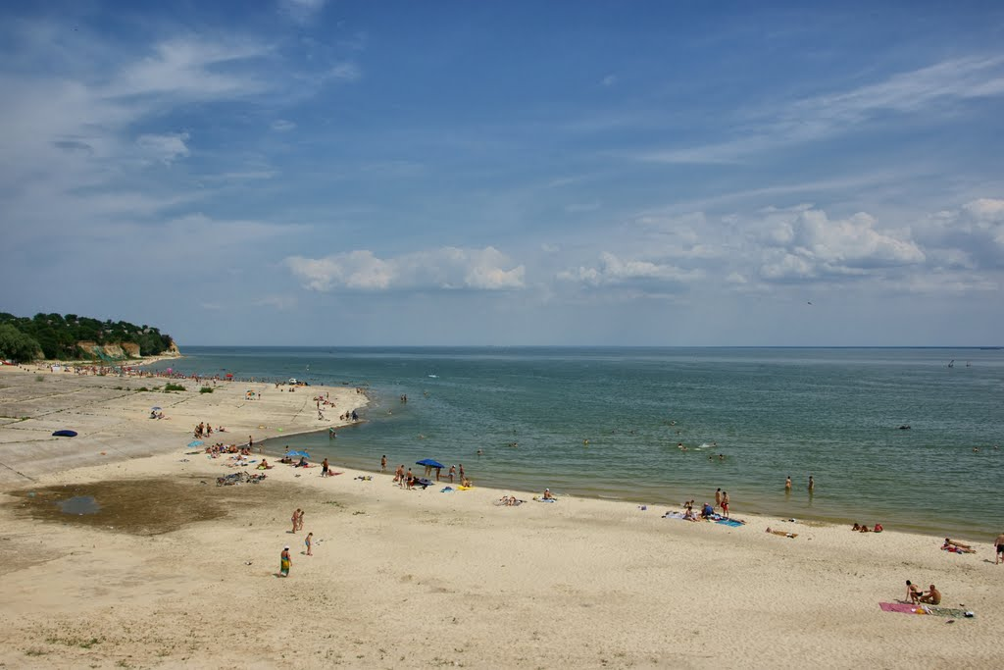
Судомеханический завод
судостроительное предприятие в городе Цимлянске Ростовской области. Специализируется на производстве дизельных и электрических земснарядов
Городской пляж

